Slide 1
大学化学B课后作业

Slide 2
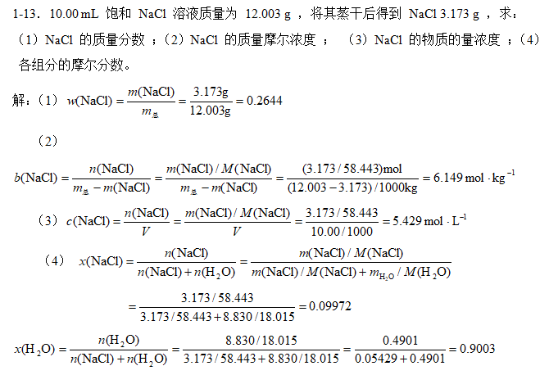
第一章 溶液与胶体

Slide 3
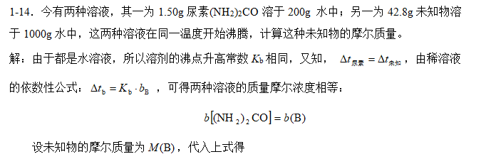
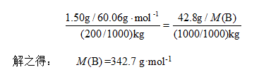
第一章 溶液与胶体

Slide 4
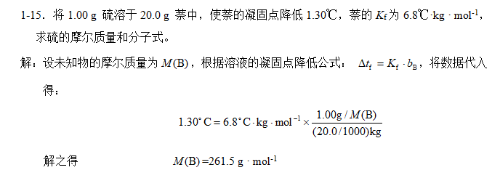
第一章 溶液与胶体

Slide 5
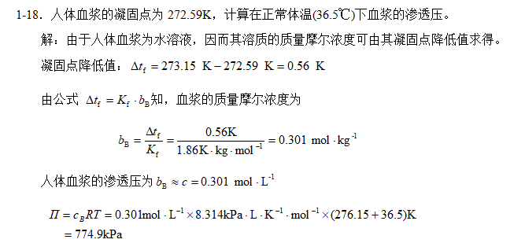
第一章 溶液与胶体

Slide 6
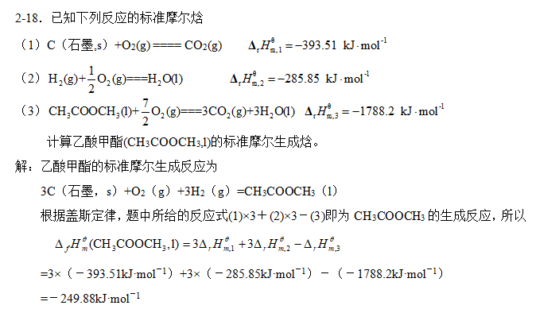
第二章 化学反应的能量与方向

Slide 7
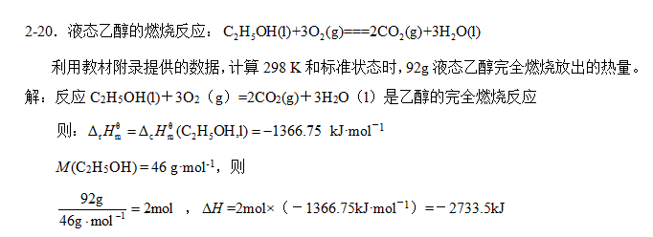
第二章 化学反应的能量与方向

Slide 8
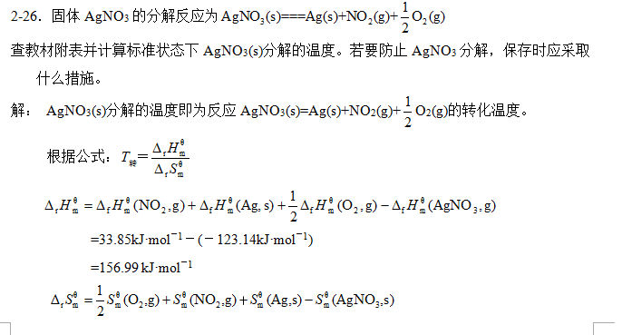
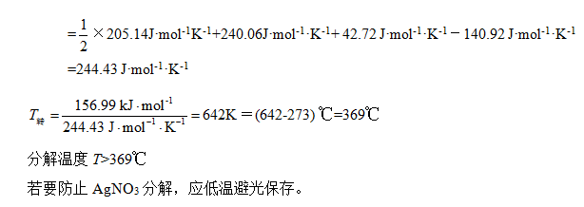
第二章 化学反应的能量与方向

Slide 9
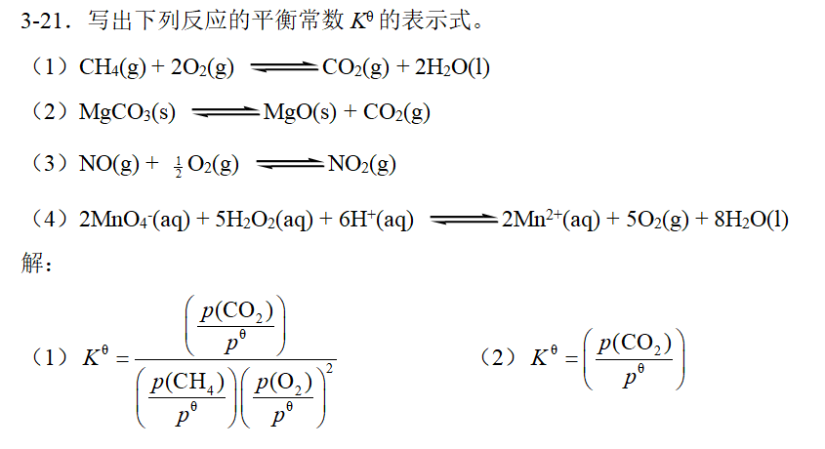
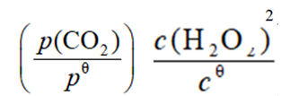

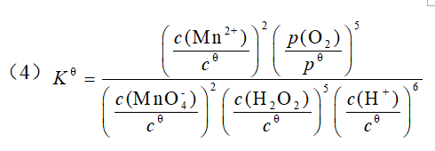

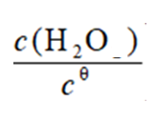
第三章 化学反应的速率与限度

Slide 10
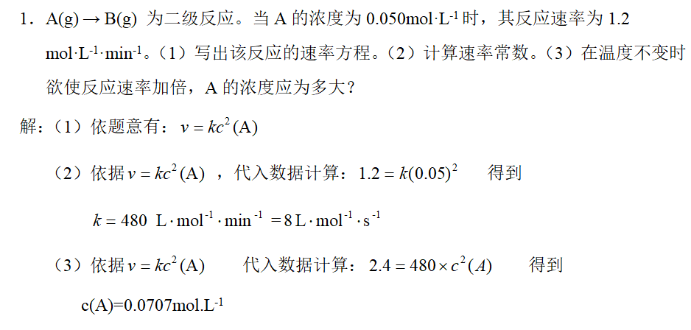
第三章 化学反应的速率与限度

Slide 11
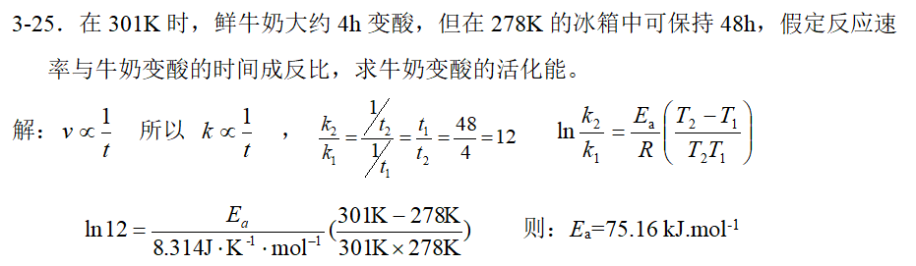
第三章 化学反应的速率与限度

Slide 12
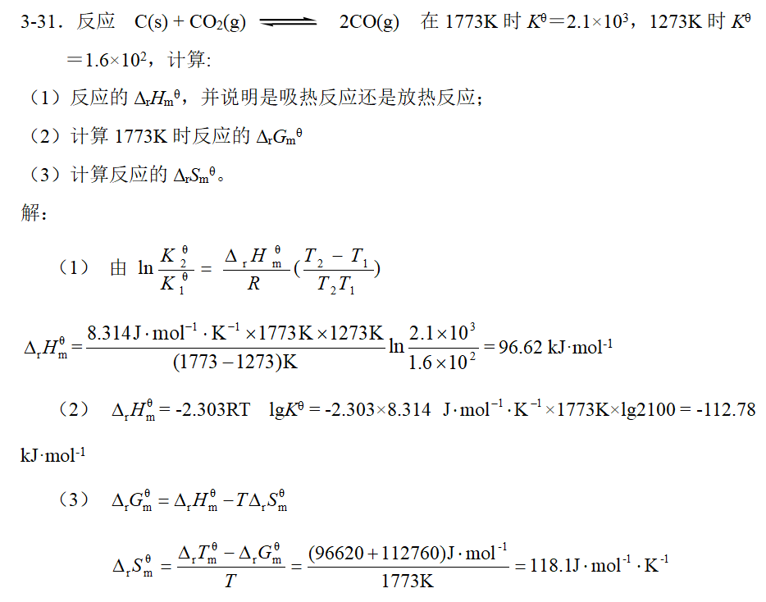



Slide 13
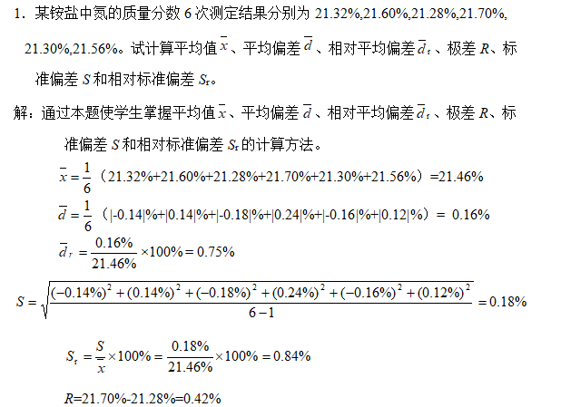
第六章 分析化学概论

Slide 14
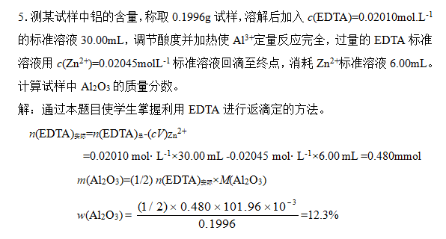
第六章 分析化学概论

Slide 15
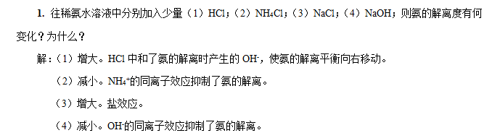
第七章 酸碱平衡与酸碱滴定法

Slide 16
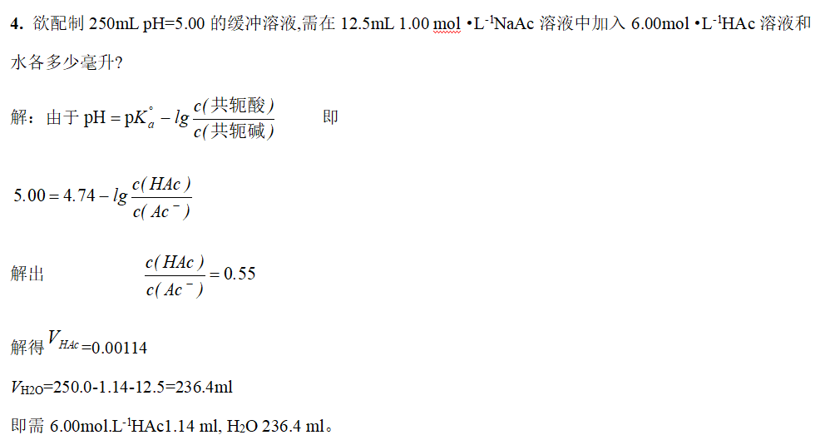
第七章 酸碱平衡与酸碱滴定法

Slide 17
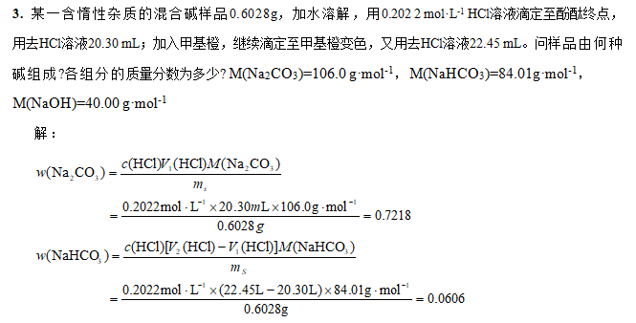
第七章 酸碱平衡与酸碱滴定法

Slide 18
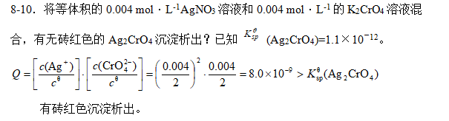
第八章 沉淀平衡与沉淀滴定法

Slide 19
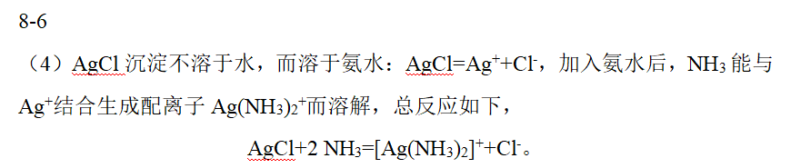
第八章 沉淀平衡与沉淀滴定法

Slide 20
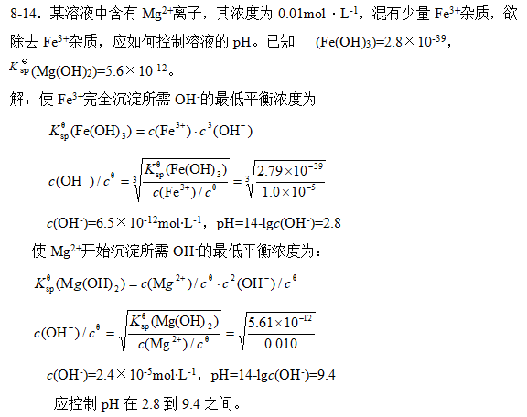

Slide 21
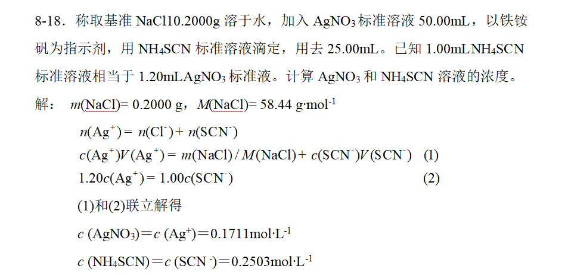
第八章 沉淀平衡与沉淀滴定法

Slide 22
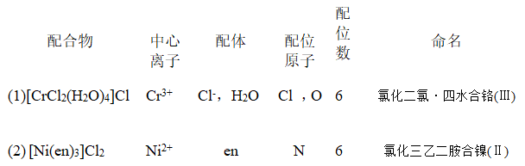
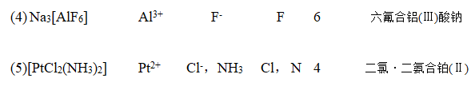

第九章 配位平衡与配位滴定法
(Ⅲ)

Slide 23
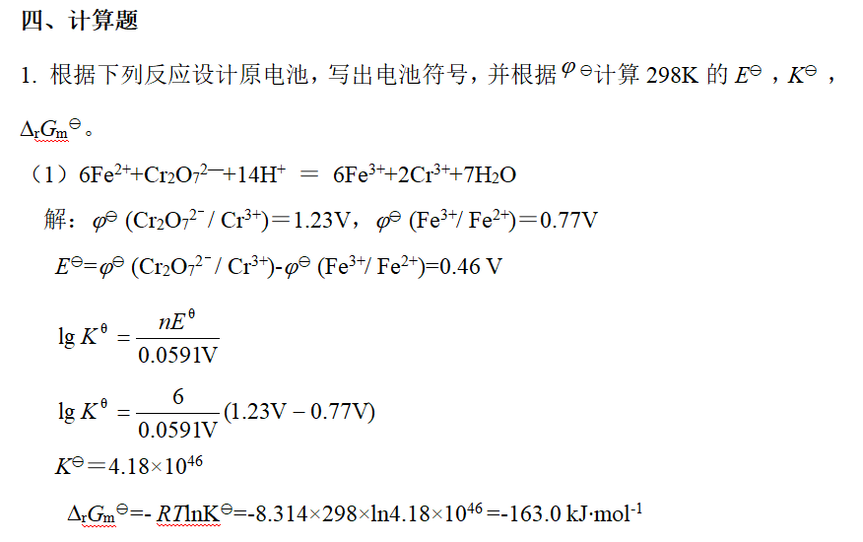
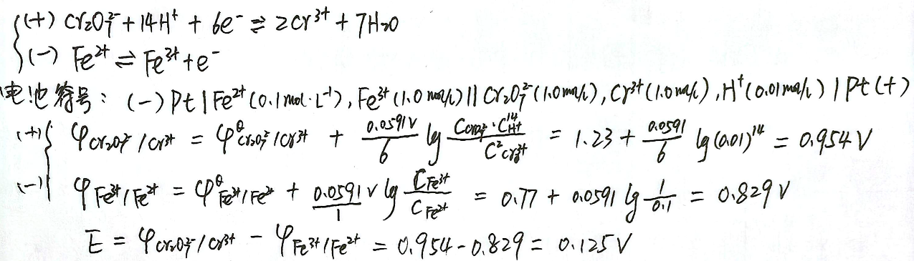

Slide 24
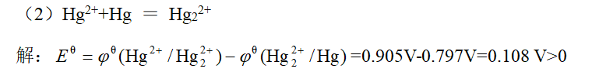

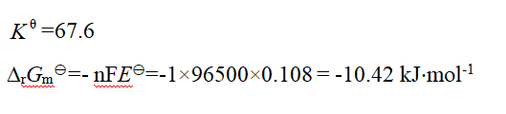
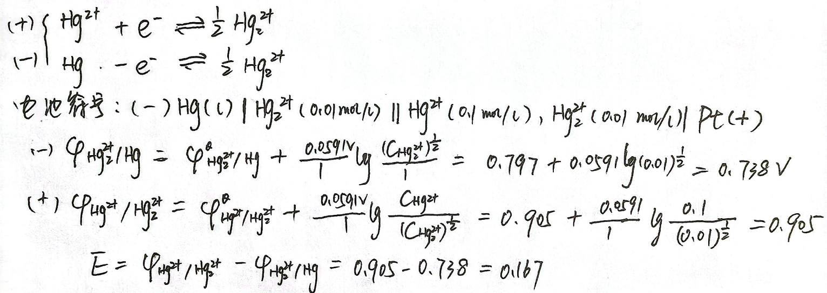
n=1

Slide 25
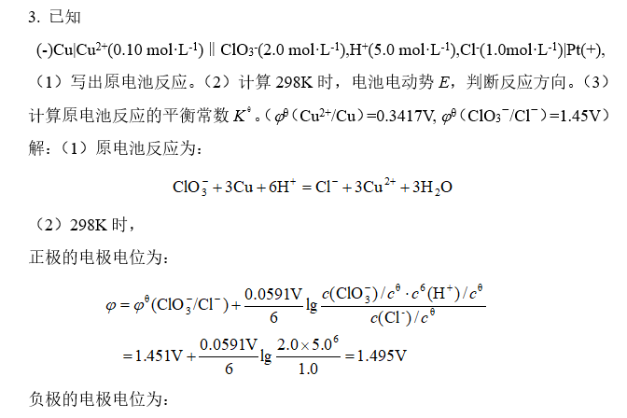

Slide 26


